Slide 1
Tormentas solares

Slide 2
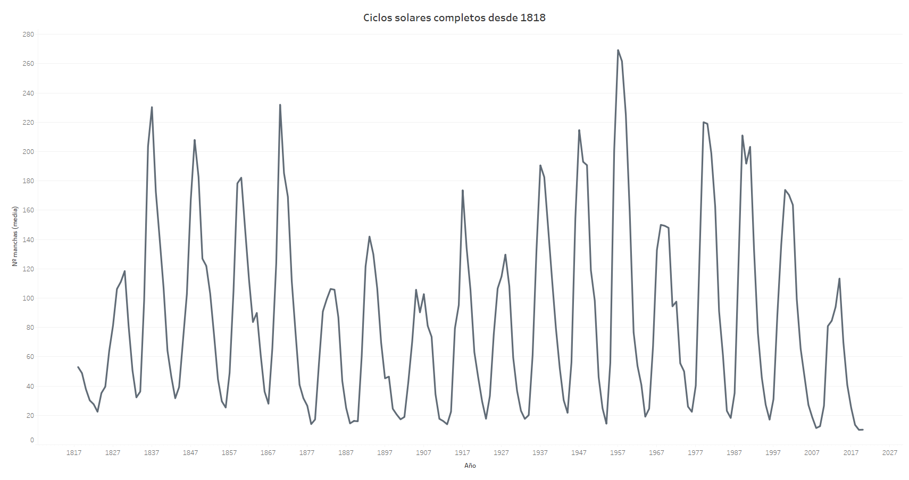
Se aprecia la periodicidad de los ciclos solares (~11 años) y la presencia de “superciclos”, por ejemplo 1830 – 1910 o 1930 – 2020?. Según todos los estudios nos encaminamos a uno de estos mínimos.

Slide 3
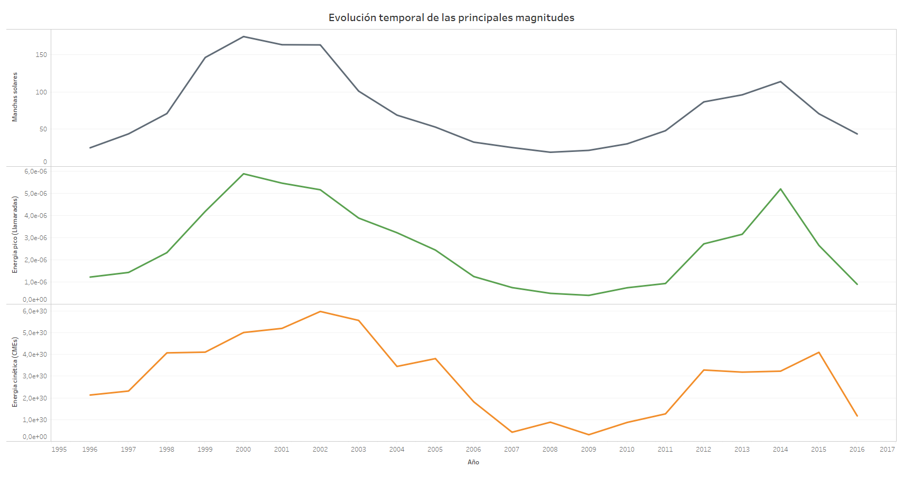
Evolución temporal de la energía cinética de las CMEs, energía pico de las llamaradas y nº de manchas solares. Se puede apreciar la similitud a grandes rasgos en el periodo estudiado.

Slide 4
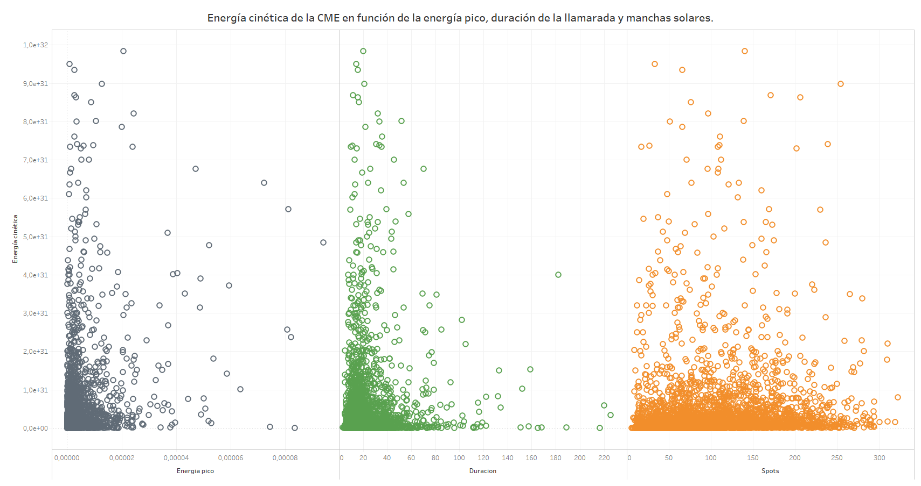
Energía cinética en función de las principales variables de llamaradas y manchas solares.

Slide 5
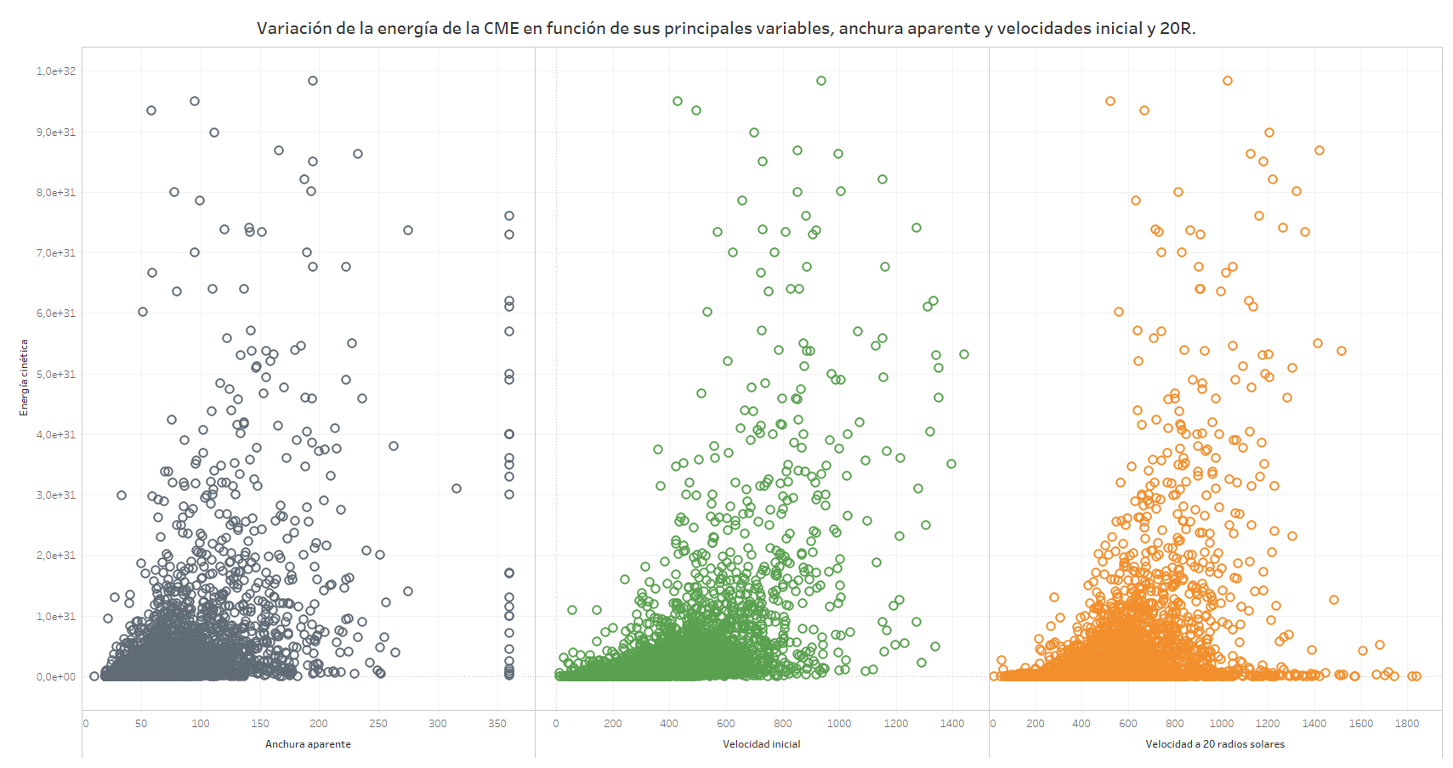
Energía cinética de las CMEs en función de sus principales variables.

